Slide 1
ALTERACIONES DEL TRABAJO DE PARTO
Julián Peláez Henao
Ginecología y obstetricia
Universidad CES

Slide 2
PARTO
Proceso por el cual un feto de 22 o más semanas de gestación o con un peso >500 grs es expulsado del útero de forma natural.
Importancia: 350.000 mujeres mueren.
45% primeras 24 hrs después del parto.
Notes:
350.000 mujeres mueren al año como resultado de la gestación y el parto, siendo la principal causa de muerte en mujeres entre los 15-49 años.
45% de las muertes en las primeras 24 hrs después del parto.
80% por causas directas: HPP, THAE, sepsis, parto distócico y aborto.

Slide 3
EPIDEMIOLOGÍA
2007: >26% mujeres bajo riesgo terminaron en cesárea.
Desde 1995 aumento en la tasa. Pocos partos vaginales posteriores.
90% > tendrá 2 cesárea.
La estrategia más efectiva es EVITAR LA PRIMERA CESÁREA.

Slide 4
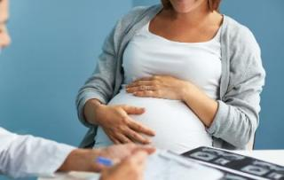
ADMISIÓN
Dinámica uterina regular, borramiento cervical >50% y dilatación >3-4 cms.
Mínimo 2 hrs de observación con nueva exploración antes de dar alta.

Slide 5
INDUCCIÓN DEL TRABAJO DE PARTO
Instituciones deben definir políticas sobre inducción y definir:
Cérvix favorable.
Opciones para madurar cuello.
Protocolos de oxitocina.
Criterios inducción fallida.

Slide 6
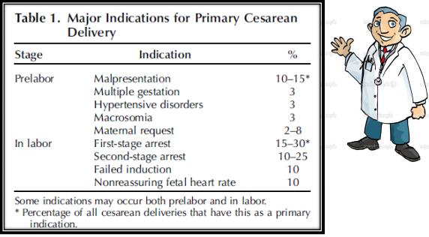
INDICACIONES DE PRIMERA CESÁREA

Slide 7
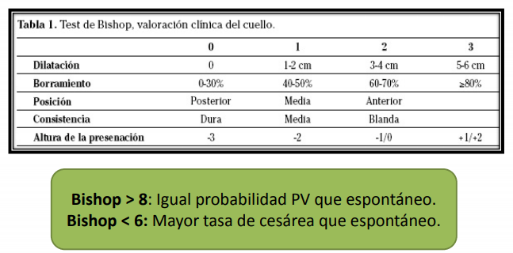
“CÉRVIX FAVORABLE”
≥6
CLINIC DE BARCELONA

Slide 8
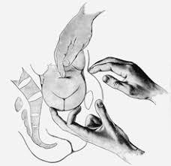
ALTERACIONES DEL TRABAJO DE PARTO
"Trabajo de parto anormal", "distocia" y "falta de progreso”.
Notes:
Términos tradicionales pero imprecisos que se han usado para describir un patrón de trabajo que se desvía del observado en la mayoría de las mujeres que tienen un parto vaginal espontáneo.

Slide 9
FASES DEL TRABAJO
DE PARTO
1
2
3
DILATACIÓN
EXPULSIVO
ALUMBRAMIENTO
FASE LATENTE
FASE ACTIVA
Notes:
- Primera etapa: Inicio del trabajo de parto hasta dilatación completa. Trabajo de parto: 3-5 contracciones en 10 mins.
Fase latente: Cambio cervical gradual. El cambio de fase latente a fase activa en multíparas se considera 5 cms y en nulíparas 6 cms.
Fase activa: Cambio cervical rápido.
- Segunda etapa: Dilatación completa hasta expulsión fetal.
Fase pasiva: Dilatación completa hasta el inicio del pujo.
Fase activa: Inicio del pujo hasta expulsión fetal.
- Tercera etapa: Tiempo entre expulsión fetal y expulsión de la placenta

Slide 10
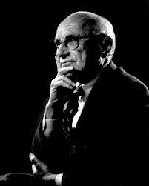
CRITERIOS DE FRIEDMAN
Históricos: 1950.
Fase latente: 20 hrs y 14 hrs (?).
Fase activa: 3-4 cms.
Progreso multíparas 1.5 cm/hr y nulíparas 1.2 c/hr.
Duración: 11.7 horas (18) en nulíparas, y 5.2 hrs (8) en multíparas.

Slide 11
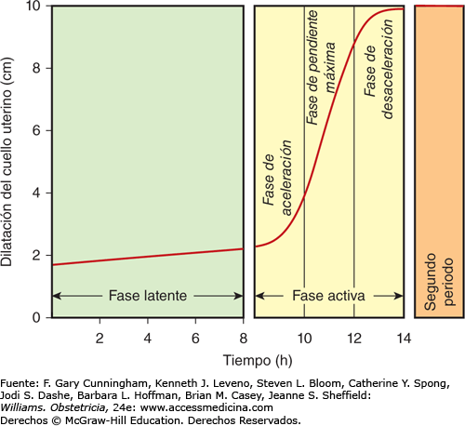

Slide 12
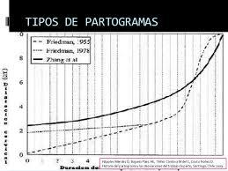
CRITERIOS MODERNOS
Primera etapa: fase activa≥6 cms.
Alteración: <1-2 cms/hora.
Duración 4-10 cms: nulíparas: 16.4 hrs; multíparas: 15.7 hrs.
Notes:
Estudios hechos en las últimas décadas evaluaron los criterios de Friedman y establecieron cambios en la progresión (más lentos) atribuido esto a cambios maternos (IMC más alto), atención de la paciente (uso de anestesia) y prácticas obstétricas.

Slide 13
CRITERIOS MODERNOS
Segunda etapa:
Se espera que a dilatación completa la estación esté mínimo en 0.
Duración sin epidural: nulíparas: 2.8 hrs; multíparas: 1.3 hrs.
Duración con epidural: nulíparas 3.6 hrs; multíparas: 2 hrs.
FACTORES QUE PUEDEN ALTERAR ESTA FASE : PE, DM, MACROSOMÍA Y PROCESOS INFECCIOSOS.
Notes:
(este valor es el percentil 95%).

Slide 14
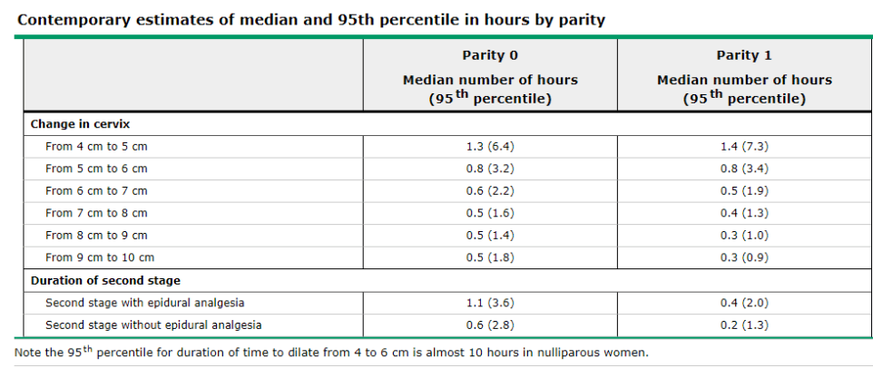

Slide 15
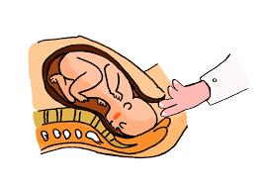
EVALUACIÓN DEL PROGRESO
Al ingreso.
2-4 hrs en primera etapa.
Antes de analgesia.
Deseo de pujo.
1-2 hrs en segunda etapa.
Anormalidades en fetocardia.
Sospecha de anormalidad en progresión cervical.

Slide 16
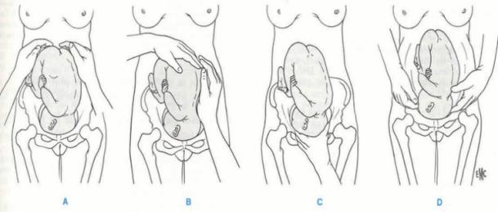
EVALUACION SITUACIÓN FETAL
Eje longitudinal del feto en relación al eje longitudinal del útero:
Longitudinal.
Transverso.
Oblicuo.

Slide 17
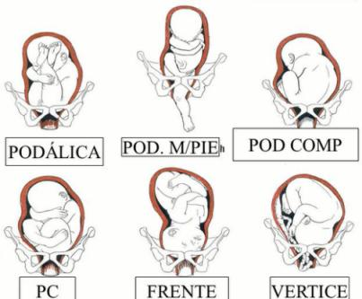
EVALUACIÓN PRESENTACIÓN
Parte fetal que entra en primer lugar en la pelvis.

Slide 18
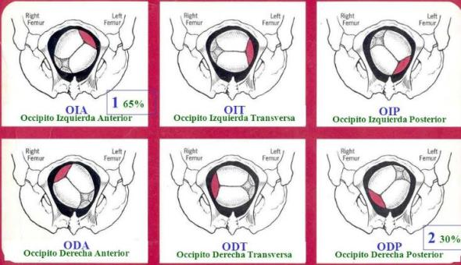
VARIEDAD DE POSICIÓN

Slide 19
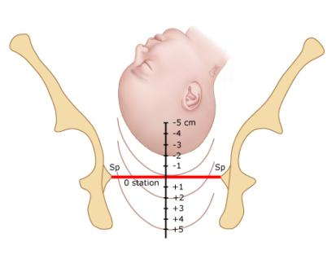
ESTACIÓN FETAL
Número de centímetros del borde óseo principal de la parte de presentación por encima o por debajo del nivel de las espinas ciáticas.

Slide 20
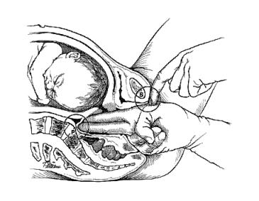
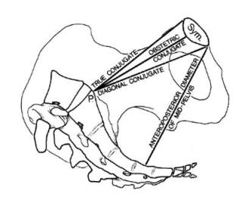
PELVIMETRÍA
Medición de la capacidad pélvica.
ClÍnica o estudios imaginológicos.
No se recomienda de rutina.
Prueba de trabajo de parto.
Notes:
Mejor prueba de trabajo de parto que pelvimetria.
The three anteroposterior diameters of the pelvic inlet are the true conjugate (average diameter 11.0 cm), obstetric conjugate (average diameter 10.5 cm), and diagonal conjugate (average diameter 12.5 cm). Also shown is the anteroposterior diameter of the mid-pelvis

Slide 21
TRASTORNOS DE LA PROLONGACIÓN Y DETENCIÓN
Factores de riesgo
Genético 28%.
Fetales.
Óseos.
Uterinos.
Frecuentes.
20% de los embarazos que terminan en un hijo vivo.
> nulíparas con embarazo a término.
Notes:
Son frecuentes pero varía de acuerdo a las poblaciones y a valores usados por cada institución. Se presenta en un 20% de los embarazos que terminan en un hijo vivo.

Slide 22
ACTIVIDAD UTERINA HIPOCONTRACTIL
Más frecuente
Palpación: suaves, <3/10 mins, <50 segs.
MFE.
Unidades de Montevideo.
Notes:
unidades de Montevideo con un catéter de presión interna, se considera normal si >200-250.

Slide 23
OBESIDAD MATERNA
El tiempo medio para dilatar de 4 a 10 cm en mujeres nulíparas.
IMC <25 kg / m2 fue de 5,4 horas.
IMC > 40 kg / m2 fue de 7.7 horas.

Slide 24
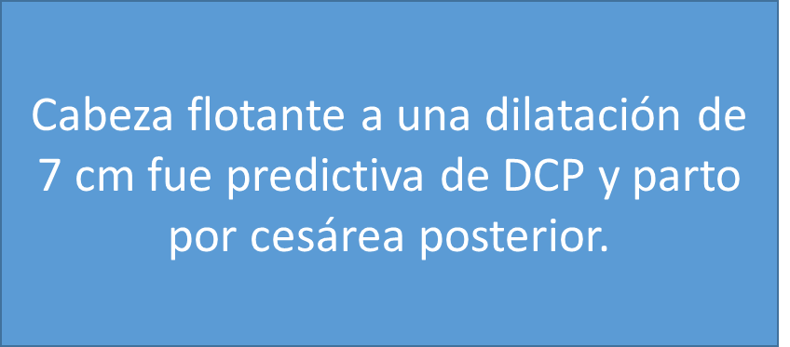
DESPROPORCIÓN CEFALOPÉLVICA
Alteraciones en la segunda etapa.
Tamaño del feto en relación con la pelvis materna.
Mal posición fetal: asinclitismo, occipito posterior, posición transversa.
Mala presentación: cara.
Clínica o radiológica.
No antes del TDP.
Notes:
La mayoría de las veces por una mala posición fetal (asinclitismo, occipito posterior, posición transversa) o mala presentación (de cara) en vez de una real desproporción entre el tamaño fetal y la pelvis materna.

Slide 25
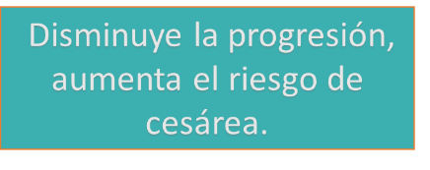
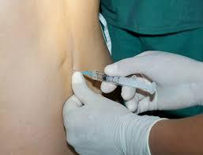
ANALGESIA

Slide 26
PROLONGACIÓN Y DETENCIÓN DE LA PRIMERA ETAPA
Prolongada si >7 hrs para pasar de 4 a 5 cms y >3 hrs para pasar de 5 a 6 cms.
No hay criterios de detención.
FASE LATENTE

Slide 27
PROLONGACIÓN Y DETENCIÓN DE LA PRIMERA ETAPA
Una fase latente prolongada NO debe ser indicación para cesárea.
La mayoría de mujeres con fase latente prolongada entraran en fase activa con manejo expectante.
Con OXITOCINA y AMNIOTOMÍA alcanzarán la fase activa.
Descanso en casa.
En la mayoría de las casos se opta por no intervención.

Slide 28
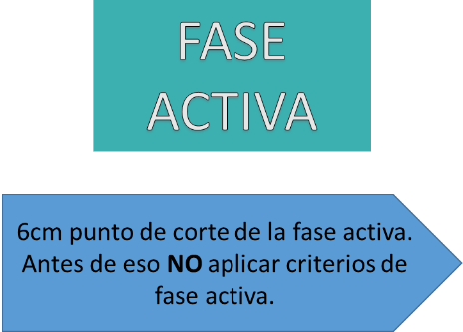
PROLONGACIÓN Y DETENCIÓN DE LA PRIMERA ETAPA
Prolongación si dilatación <1-2 cms/hr.
Detención: si >6 cms con membranas rotas y:
Sin cambios en >4 horas con contracciones adecuadas (>200 unidades Montevideo).
Sin cambios en >6 hrs con malas contracciones + oxitocina.

Slide 29
PROLONGACIÓN Y DETENCIÓN DE LA PRIMERA ETAPA
Si progresión ≥ 1 cm/2 hrs se administra oxitocina (tenga o no hipocontractilidad) y se realiza amniotomía si estación >-2.
Si después de hacer esto y se cumplen los criterios de detención de la fase activa se procede a parto por cesárea.
Si progresa lentamente o normal se considera continuar vigilancia.

Slide 30
PROLONGACIÓN Y DETENCIÓN DE LA PRIMERA ETAPA
No hay datos que soporten intervenciones para prevenir anomalías en la primera etapa (la amniotomía sola no ha demostrado ser útil par acortar primera ni segunda etapa).
PREVENCIÓN
No hay indicaciones de retrasar la analgesia epidural hasta que la paciente este en 4 a 5 cms de dilatación por miedo a prolongación o detención en la dilatación posteriormente.

Slide 31
Una fase latente prolongada NO debe ser indicación para cesárea.
6cm punto de corte de la fase activa. Antes de eso NO aplicar criterios de fase activa
Un trabajo lento pero progresivo NO debe ser indicación de cesárea.
Cesárea para detención del primer estadio debe reservarse a >6cm con membranas rotas con 4hrs actividad espontánea, o 6hr oxitocina mala actividad.

Slide 32
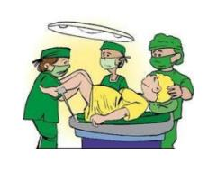
PROLONGACIÓN Y DETENCIÓN DE LA SEGUNDA ETAPA
Los tiempos son controvertidos.
Efectos de una segunda etapa prolongada:
Aumenta el riesgo de hemorragia postparto.
Puede empeorar el resultado neonatal.
Si se realiza cesárea puede haber mayor traumatismo de vasos uterinos.
30-50% parto instrumentado.

Slide 33
PROLONGACIÓN Y DETENCIÓN DE LA SEGUNDA ETAPA
Si la condición materna y fetal lo permite:
Segundo estadío 2 hrs en multíparas.
Segundo estadío 3 hrs en nulíparas.
Puede permitirse más tiempo en base a condición clínica 1 hora epidural.
Un tiempo absoluto máximo de expulsivo para llevar a cesárea no ha sido identificado.

Slide 34
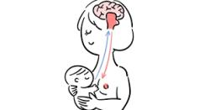
PROLONGACIÓN Y DETENCIÓN DE LA SEGUNDA ETAPA
Aumentar dosis de oxitocina si contracción cada >3 mins.
Si no hay progreso, parto instrumentado o quirúrgico.
Si hay descenso, así sea lento, se puede esperar siempre y cuando se garantice el bienestar fetal.

Slide 35
PROLONGACIÓN Y DETENCIÓN DE LA SEGUNDA ETAPA
Occipito posterior y occipito transverso se asocian con más cesáreas y complicaciones neonatales.
Rotación manual ha sido seguro, disminuye cesáreas y ampliamente aprobado por SOGC (Canadá).

Slide 36
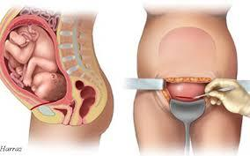
PROLONGACIÓN Y DETENCIÓN DE LA SEGUNDA ETAPA
Cesárea: estación fetal alta, peso fetal estimado >4000 grs, corioamnionitis y desaceleraciones.
No hay maniobras que prevengan una prolongación de la segunda etapa del trabajo de parto.

Slide 37
Un tiempo absoluto de máximo expulsivo para llevar a cesárea no ha sido identificado.
Si la condición materna y fetal lo permite: segundo estadío 2 hrs en multíparas o 3 hrs en nulíparas. Puede permitirse más tiempo en base a condición clínica 1 hora epidural.
Entrenamiento y capacitación continua en uso de fórceps y vacuum debe ser estimulado.
Cesárea: estación fetal alta, peso fetal estimado >4000 grs, corioamnionitis y desaceleraciones.

Slide 38
¡GRACIAS!
juliangph@gmail.com

